Slide 1
MENINGKATKAN
MOTIVASI BELAJAR
T U J U A N
Dapat memahami dan menerapkan sikap serta kebiasaan yang benar dalam belajar hingga dapat membangkitkan semangat belajar

Slide 2
ICE BREAKING
M U L T I M E D I A
( Untuk Mencairkan Kebekuan/Suasana Kelas Agar Lebih Semangat Sebelum Materi Layanan BK Disampaikan)
TES DAN
HITUNG GAMBAR

Slide 3
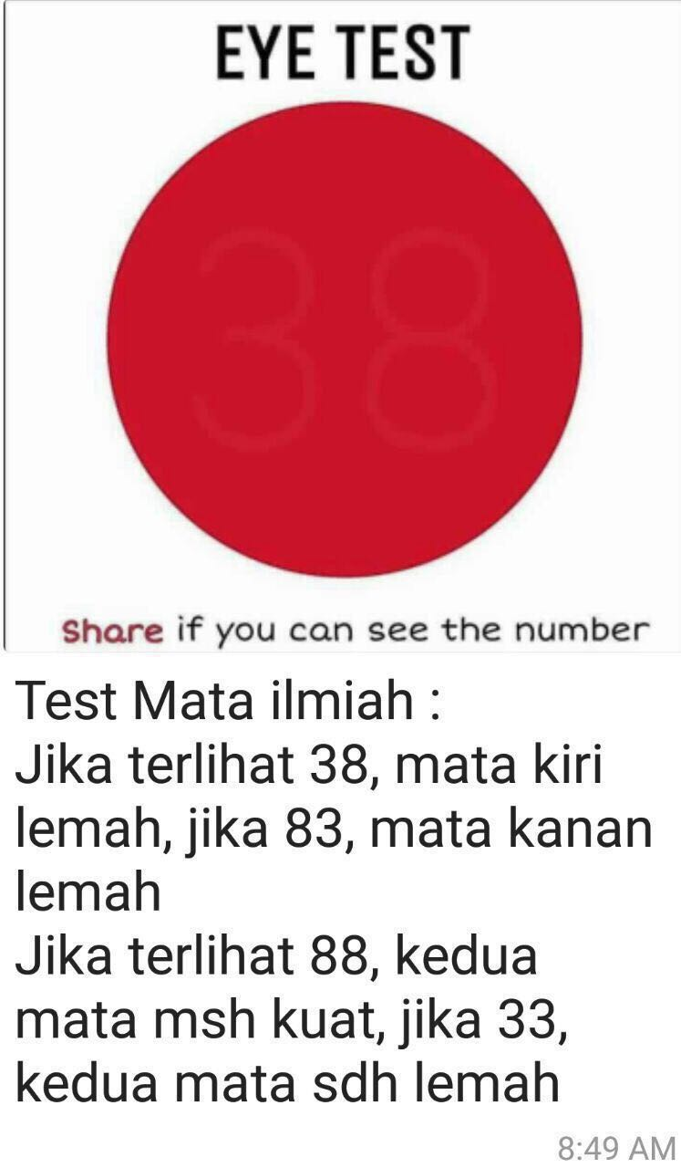
DAPATKAH ANDA MENEMUKAN ANGKA DI DALAM LINGKARAN MERAH, ANGKA BERAPA ?

Slide 4
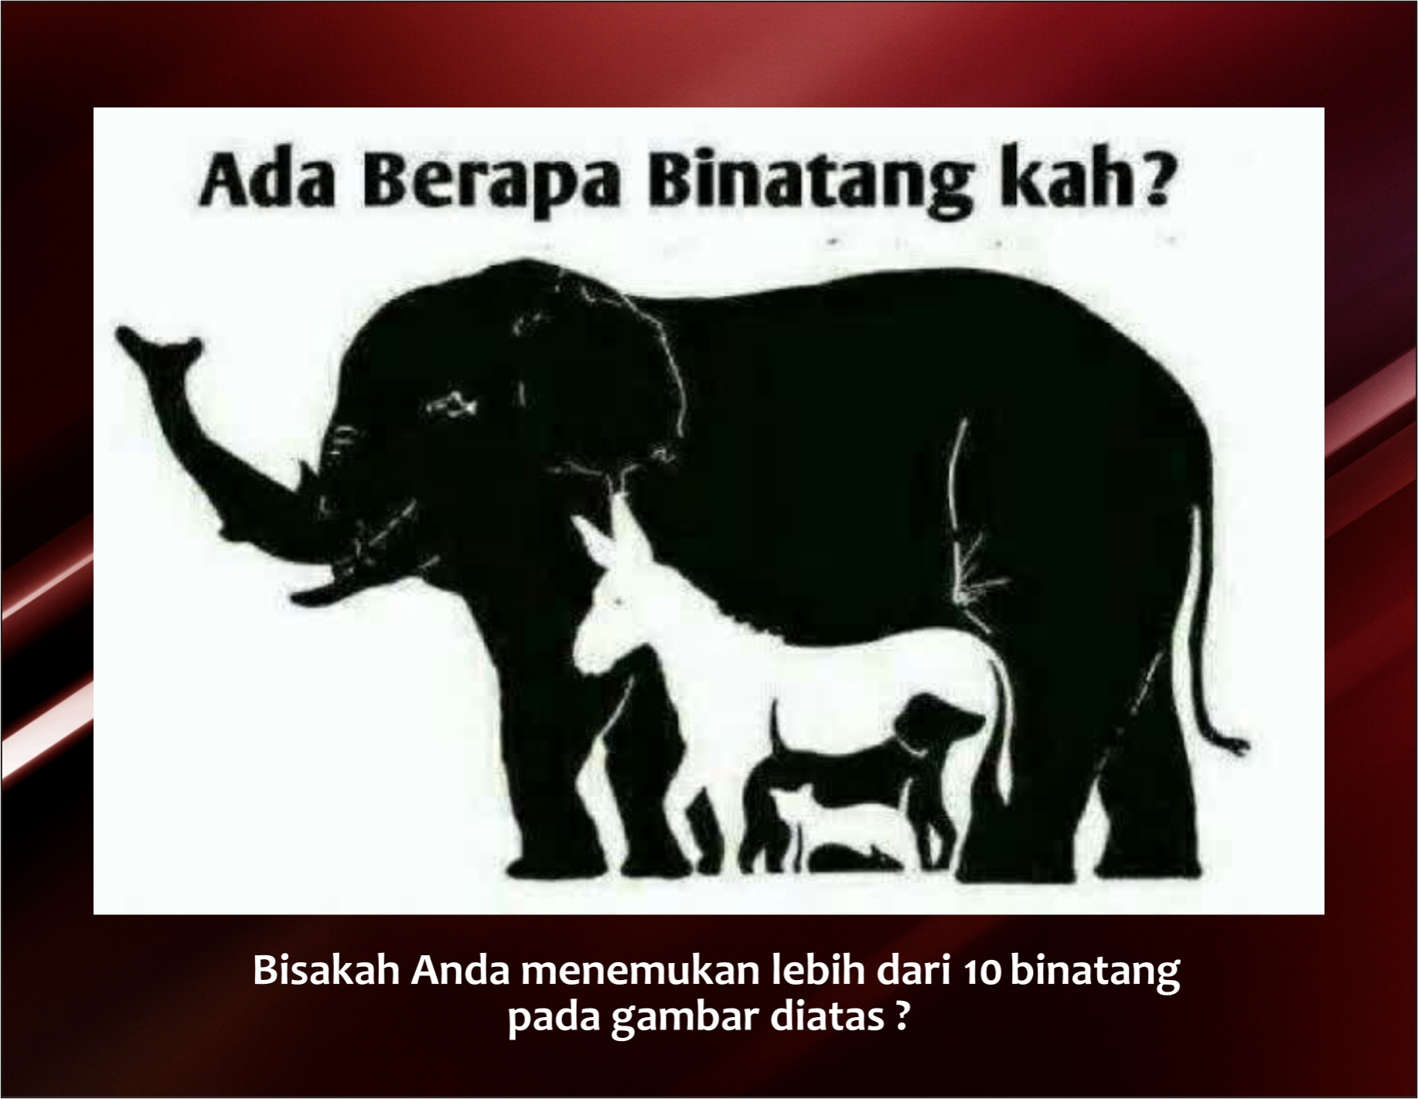

Slide 5
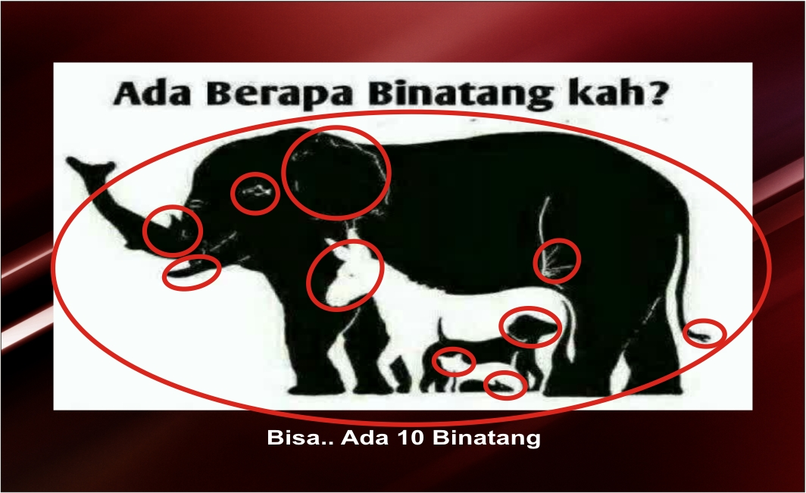

Slide 6
APERSEPSI
Setiap siswa/i memiliki kemampuan yang berbeda-beda, begitu juga cara untuk membangkitkan semangat dalam belajarnya. Banyak siswa/i memiliki motivasi belajar dengan menggunakan berbagai teknik untuk memotivasi pribadinya sendiri, namun ada pula sejumlah siswa/i yang baru akan termotivasi jika ada orang melakukan usaha-usaha khusus baginya. Bagaimana caranya membangkitkan semangat dalam belajar? Banyak faktor yang mempengaruhinya, baik faktor internal maupun eksternal.

Slide 7
T A Y A N G A N
VIDEO / FILM
BELAJAR RAJIN DARI SEMUT

Slide 8
PENGERTIAN
motivasi sangat diperlukan dalam mencapai suatu tujuan. Juga dapat diketahui bahwa motivasi ada yang berasal dari dalam diri dan ada yang berasal dari luar diri. Motivasi yang berasal dari dalam diri antara lain : adanya kemauan yang kuat, usaha yang gigih, niat dan keyakinan yang kuat untuk mencapai apa yang yang dicita-citakan, disertai doa dan ibadah yang rajin. Sedangkan motivasi yang berasal dari luar diri, misalnya : untuk memenuhi harapan orang tua, ingin mendapat hadiah.
Motivasi belajar adalah keseluruhan daya penggerak baik dari dalam diri maupun luar diri siswa yang menjamin kelangsungan dan memberikan arah pada kegiatan belajar, sehingga tujuan belajar tercapai.

Slide 9
Ciri-ciri siswa yang mempunyai Motivasi Belajar :
Tekun
Ulet
Minat yang tinggi
Mandiri
Bertanggung Jawab
Senang memecahkan soal-soal latihan.

Slide 10
  Faktor-faktor yang harus diperhatikan dalam meningkatkan motivasi belajar adalah :
Setiap usaha belajar perlu ditetapkan niat dan tujuan yang jelas.
Merencanakan kegiatan belajar sebaik-baiknya.
Memahami setiap hambatan yang dihadapi dalam belajar.
Berdoa untuk keberhasilan.
Selalu mawas diri dan mengembangkan kesadaran untuk lebih memahami diri. Semakin dalam pemahaman diri seseorang semakin besar semangat yang akan muncul.
Mau menerima masukan dari orang lain.
Memahami norma-norma tentang belajar yang baik.
Mempunyai rencana masa depan

Slide 11
USAHA UNTUK MENINGKATKAN
MOTIVASI BELAJAR
Persyaratan akademis, meliputi :
Hasil ulangan yang diperoleh sudah tuntas/lulus
Kehadiran disekolah hendaknya sesuai dengan ketentuan.
Konsentrasi belajar baik di rumah maupun disekolah
Kesehatan fisik maupun mental yang menunjang kegiatan belajar
Kelengkapan catatan pelajaran.
Mengerjakan tugas (PR) dengan baik

Slide 12
Persyaratan Budi Pekerti, meliputi:
Kelakuan :
Ketaatan terhadap tata tertib sekolah
Bersikap santun dan ramah kepada guru/karyawan sekolah
Menjalin hubungan baik dengan teman sebaya
Memperhatikan pelajaran
Kerajinan
Kehadiran dalam kegiatan belajar mengajar
Kehadiran dalam kegiatan ekstra kurikule
Aktif mengikuti kegiatan peringatan hari-hari besar
Kehadiran dalam kegiatan upacara bendera
Mengerjakan PR atau tugas-tugas lain dari guru
Kelengkapan dan kerajinan buku catatan

Slide 13
Kerapian/kebesihan :
Memakai seragam lengkap sesuai ketentuan
Memakai pakaian bersih dan rapi
Rambut disisir rapi, tidak mengenakan pewarna rambut (rambut anak laki-laki pendek)
Menjaga kebersihan diri dan lingkungannya.
Buku-buku pelajaran disampul rapi dan bersih
Membuang sampah ditempatnya

Slide 14
KEGIATAN (ACTIVITY) PESERTA DIDIK
KISAH IBNU HAJAR
Alkisah, ada seorang anak yang malas bangett.. kalau disuruh belajar di kelas. Dia sering tidak paham sama pelajaran. Hasilnya dia menjadi murid yang terbodoh di kelasnya. Dia STRESS dengan keadaan dirinya. Dia sudah tidak tahan lagi. Sehingga dia pun akhirnya bergegas meninggalkan sekolah.
Setelah lama berjalan, dia beristirahat di tepi sungai. Dia melihat pemandangan yang begitu menakjubkan. Dia melihat batu besar yang berlubang gara-gara tetesan air. Iya, hanya tetes-tetes air yang tak kenal lelah jatuh menimpa batu besar, jadi berlubang permukaan batu yang keras. Dia pun mendapat pencerahan dari situ.
Aku memang bodoh, bego, dungu, tolol atau apalah namanya, tapi aku kan manusia yang masih dikasih hidup oleh Allah. Kalau air yang terus menerus menetes ini saja dapat membuat batu yang keras jadi berlubang, masa aku tidak dapat membuat diriku sendiri PINTER. Sedungu atau sebodoh apapun aku sekarang, aku yakin kalau terus-menerus berusaha persis seperti tetesan air ini aku pasti bisa jadi pinter bin mahir. Aku pasti BISA, asal aku nggak nyerah dan terus berusaha.. YA, AKU pASTI BISA !
Setelah kejadian itu, anak tersebut berubah drastiss. Dulunya paling males, sekarang paling rajin. Setiap saat yang memungkinkan dia gunakan untuk belajar. Dia mulai bisa menyamai teman-temannya. Begitulah, tingkat demi tingkat ia lampaui. Hingga kemampuannya mendekati gurunya, menyamainya…
Dan akhirnya menjadi luar biasa kemampuannya.

